Slide 1
Docking molecular per a la proteïna Mpro del virus SARS-CoV-2 i el inhibidor N3R
Sergi Grau NIU:1630256

Slide 2
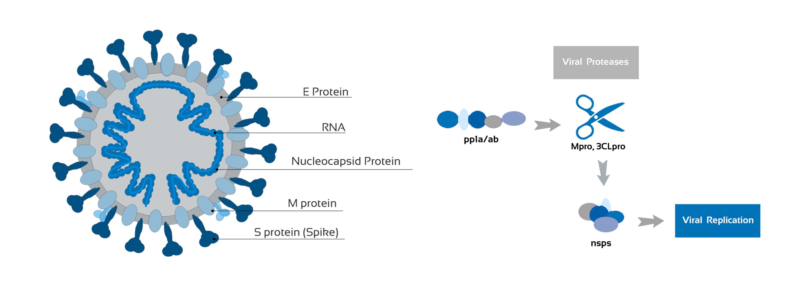
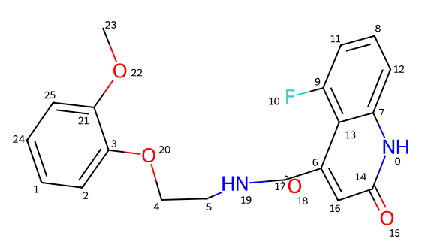
1. Context i objectiu
Inhibidor N3R
El SARS-CoV-2 utilitza la proteasa principal (Mpro) per processar les proteïnes necessàries per a la replicació viral

Slide 3
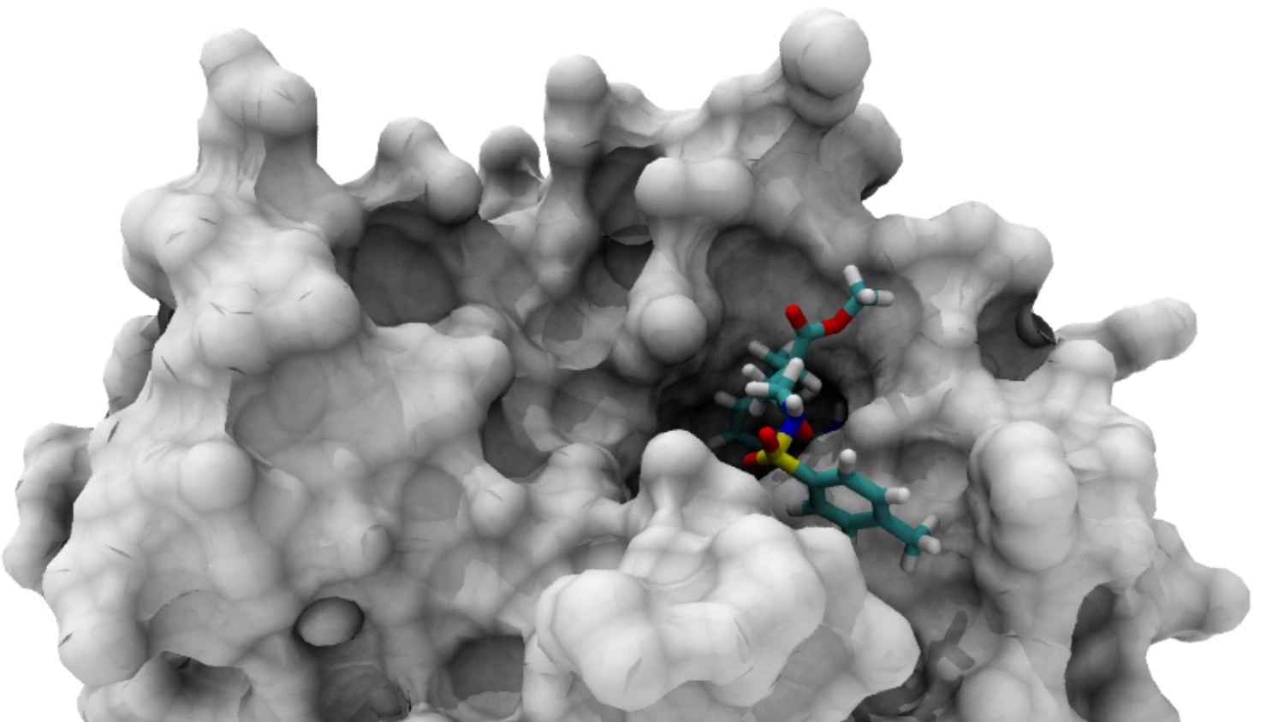
2. Que es el docking molecular
El docking molecular és una tècnica computacional que:
Simula com s’uneix una molècula petita (lligand) a una proteïna (receptor).
Permet predir: - La millor posició i orientació del lligand dins del centre actiu. - L’energia d’unió (kcal/mol), que indica l’afinitat. - Possibles interaccions: ponts d’hidrogen, interaccions hidrofòbiques, etc.

Slide 4
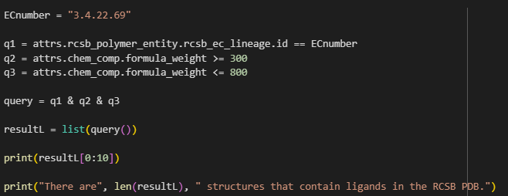
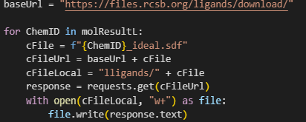
3. Metodologia
3.1 Cerca de lligands específics
S’ha treballat en entorn Google Colab amb Python, RDKit, Py3Dmol i AutoDock Vina.
Filtre de pes molecular
Automatització de descarrega de tots els lligands

Slide 5
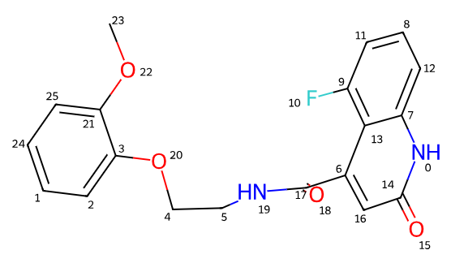
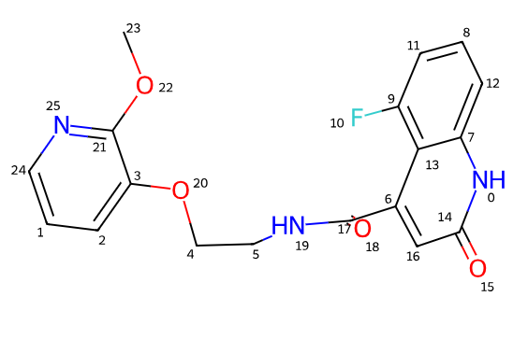
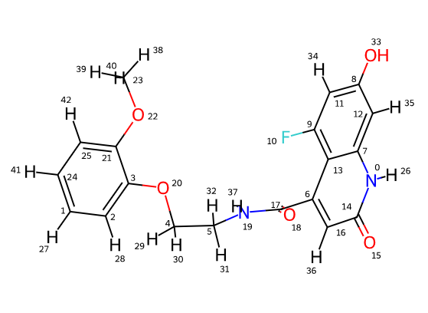
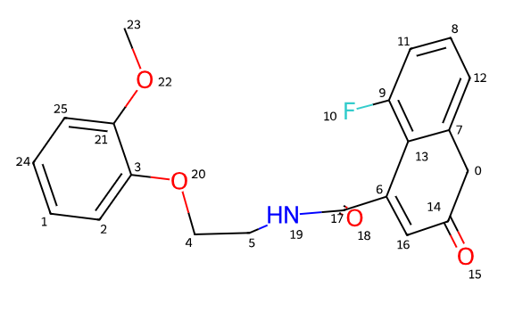
3. Metodologia
3.2 Manipulació de lligands amb RDKit
Visualització → Modificació → Adhesió de H → Validar la molècula → Optimització → Guardem amb un fitxer .sdf
N3R
N3R_N
N3R_C
N3R_OH

Slide 6

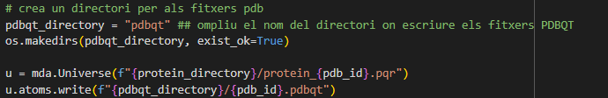
3. Metodologia
3.3 Preparació d'acoblament
Un dels passos més importants perquè el docking funcioni correctament
Separació de components:
Passem de PDB a PDBQT
Però per que passem de PDB a PDBQT?
Perquè conte les carregues dels àtoms
Perquè defineix el comportament dels àtoms
Permet especificar quines dades son flexibles
Perquè aquest fitxer esta dissenyat específicament per a Auto Dock vina

Slide 7
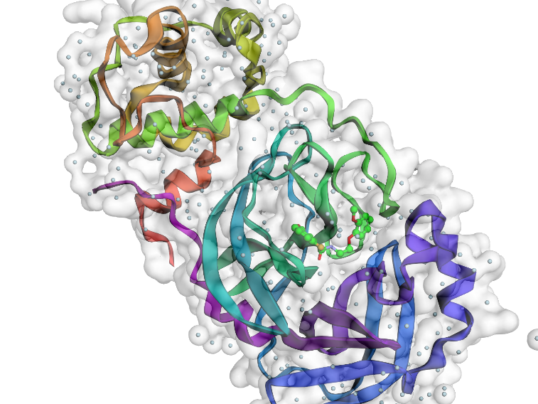
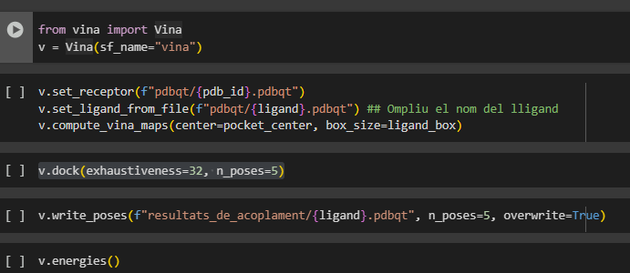
3. Metodologia
3.4 Docking amb AutoDock Vina
Busquem el centre de interacció del lligand i definim la caixo d'interacció.
Inicialitzem el Vina i calculem les energies:

Slide 8
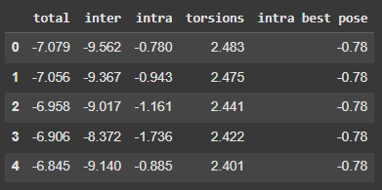
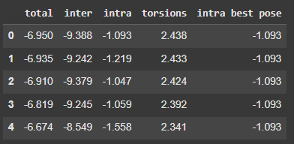
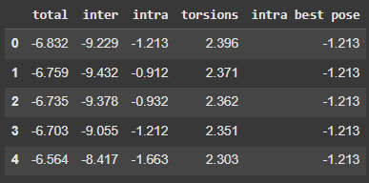
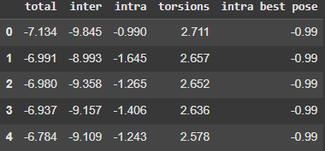
4. Resultats e interpretació
Podrem compara les energies totals, intermoleculars, intramoleculars, les de torsió i la millor intramolecular abans de la unió.
N3R
N3R_N
N3R_C
N3R_OH

Slide 9
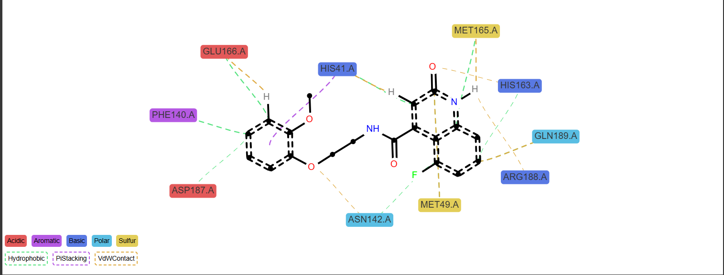
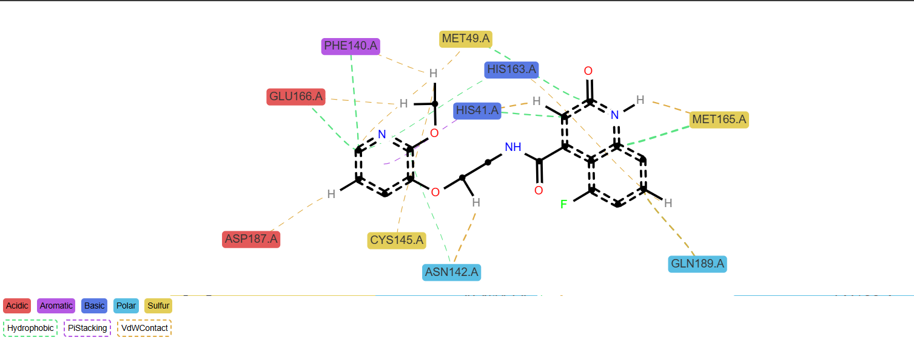
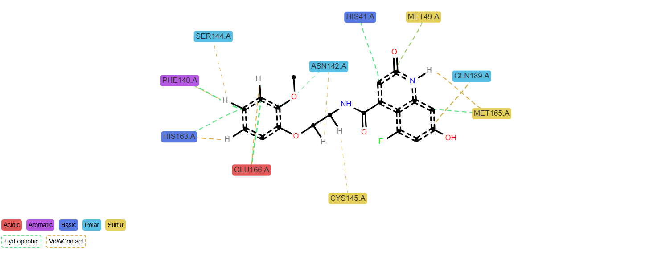
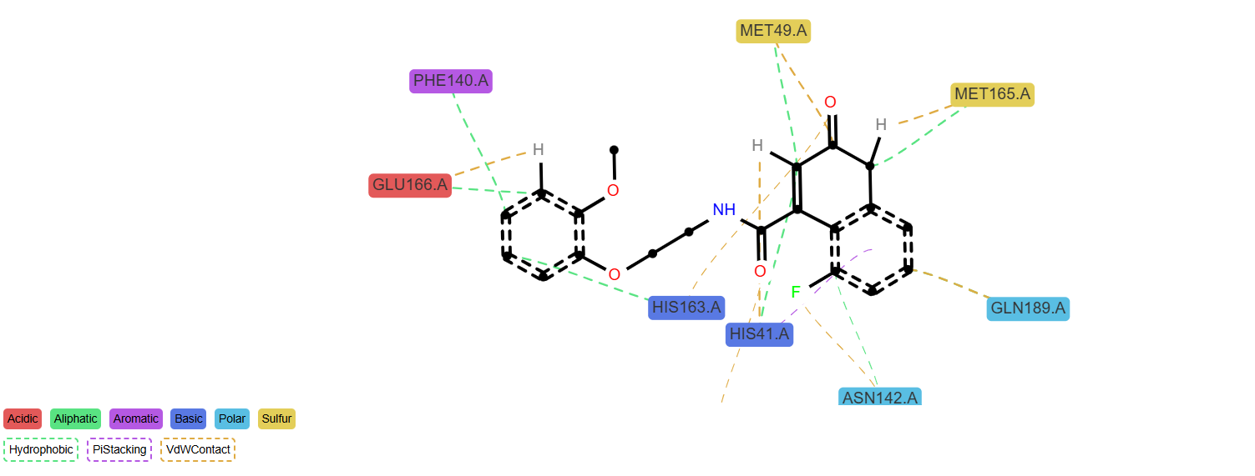
4. Resultats e interpretació
N3R_N
N3R
N3R_OH
N3R_C

Slide 10
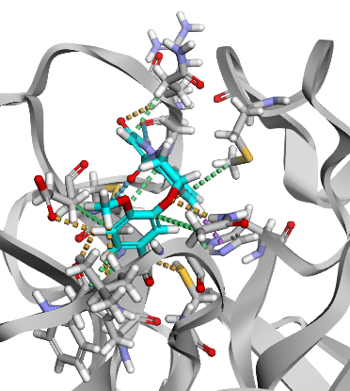
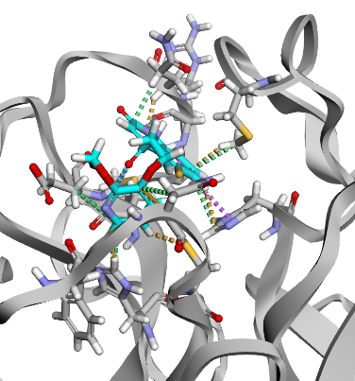
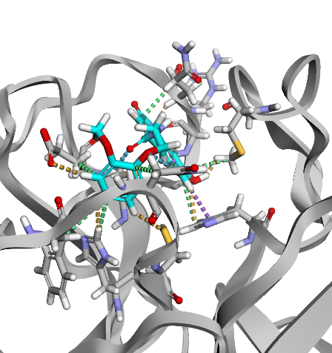
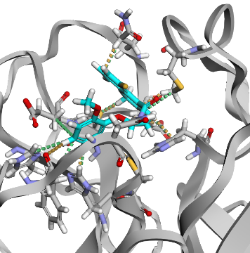
4. Resultats e interpretació
N3R
N3R_N
N3R_C
N3R_OH

Slide 11
5. Conclusions
Les modificacions puntuals al lligand han evidenciat que:
Petits canvis químics poden afectar significativament l'afinitat i la col·locació del lligand.
La variant N3R_OH millora lleugerament l'afinitat gràcies a noves interaccions, però amb més flexibilitat.
La variant N3R_C empitjora l'afinitat per la pèrdua d'interaccions polars clau.
El docking confirma que cal considerar tant l'afinitat d'unió com l'estabilitat interna per dissenyar inhibidors efectius.
Tot i les limitacions tècniques de la preparació simplificada en Colab, l'estudi permet detectar tendències clares per a futures optimitzacions.

